Slide 1
AppWorld

Slide 2
Menù di navigazione
100% - 2px
20px

Slide 3

Header
100% - 8px
Pad-top: 4%
10%
centrato

Slide 4
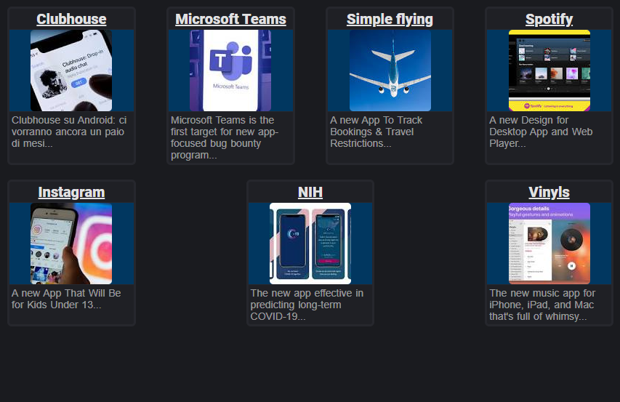
Sezione flex contenuti (news)
100%
100%

Slide 5

Margin: 10px
Elemento news
Max: 20%
Pad: 2px
Max: 100%
Pad: 3px

Slide 6

Footer
100% - 14px
17%
Pad: 5px

